Slide 1
Технология письма с «окошками» как способ развития орфографической зоркости

Slide 2
В комплект входят учебник и рабочая тетрадь

Slide 3
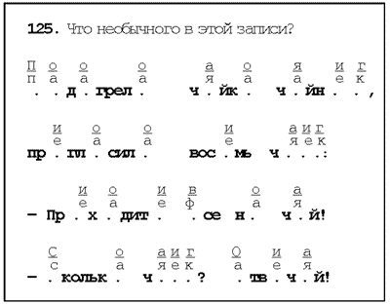

Slide 4
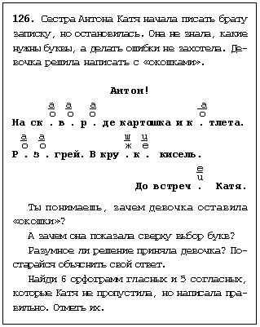

Slide 6
Следующий шаг в работе – знакомство с авторитетным источником, который подсказывает написание слов, – с орфографическим словарем, освоение способа поиска слов в словаре.

Slide 7
I. Подготовка к письму:
1) дети слушают орфоэпически произнесенное слово (короткое предложение); 2) повторяют его, выделяя слоги и определяя ударный; 3) под самодиктовку чертят слоговую модель, указывают ударение; 4) находят и показывают (черточкой или точкой), где при письме буквами будут орфограммы.
II. Запись:
5) глядя на модель, школьники диктуют себе и записывают слово с «окошками», ставя вместо буквы сигнал опасности (точку).
III. Решение отдельных задач:
6) ученики вписывают буквы, если могут применить правило или точно помнят написание (раньше смотрели в словаре, писали, читали); может быть, сейчас находят его в словаре.
IV. Проверка:
7) ведя карандашом по слогам, учащиеся прочитывают написанное, проверяя, нет ли неоправданных пропусков букв и других описок.

Slide 8
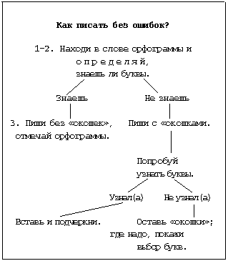
Памятка для письма

Slide 9
Спасибо за внимание!

